Slide 1
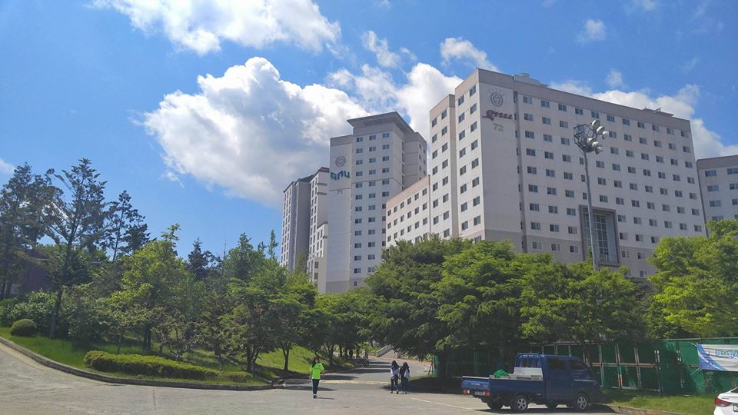
while 명령으로 반복하기
DAY 10
모두의 파이썬 20일 만에 배우는 프로그래밍 기초

Slide 2
while 명령으로 반복하기
01
while 명령으로반복해서 숫자를 출력하는 프로그램
1부터 10까지 숫자의 합계를 구하는 프로그램
숫자를 추측해서 맞히는 프로그램
02
03

Slide 3
1. while 명령으로 반복해서 숫자를 출력하는 프로그램
01
Start
실행결과 1 2 3 4 5 6 7 8 9 10
print("[1-10]“) x = 1 # x가 10 이하인 동안 반복 #(1에서 10까지 실행) while x <= 10: print(x)
# x에 1을 더해서 저장 x = x + 1
Print()
x = 1
x <=10?
Yes
No
Print(x)
x = x+1
End

Slide 4
2. 1부터 10까지 숫자의 합계를 구하는 프로그램
02
s = 0 x = 1 while x <= 10: s = s + x print("x:", x, " sum:", s) x = x + 1
# 합계를 구하는 변수 s, 처음 값은 0을 입력 # x가 10보다 작거나 같은 동안, 즉 10까지 실행 # s에 x를 더함. # 현재 x 값과 s 값을 출력 # x에 1을 더함.

Slide 5
2. 1부터 10까지 숫자의 합계를 구하는 프로그램
02
Start
실행결과 x: 1 sum: 1 x: 2 sum: 3 x: 3 sum: 6 x: 4 sum: 10 x: 5 sum: 15 x: 6 sum: 21 x: 7 sum: 28 x: 8 sum: 36 x: 9 sum: 45 x: 10 sum: 55
s = 0
x = 1
x <=10?
Yes
No
s = s + x
Print(x, s)
x = x+1
End

Slide 6
2. 1부터 10까지 숫자의 합계를 구하는 프로그램
02
for 명령어를 사용했을 때 | while 명령어를 사용했을 때
s = 0 for x in range(1, 11): s = s + x print("x:", x, "sum:", s) | s = 0 x = 1 while x <= 10: s = s + x print("x:", x, "sum:", s) x = x + 1

Slide 7
3. 숫자를 추측해서 맞히는 프로그램
03
True로 조건문을 넣으면? while True: print(“영원히~”)
Break문을 넣으면? while True: print(“영원히~”)
break
# 영원히 반복됨
# break는 while 반복 블록을 빠져 나감

Slide 8
3. 숫자를 추측해서 맞히는 프로그램
03
import random n = random.randint(1, 30) while True: x = input("맞혀 보세요? ") g = int(x) if g == n: print("정답") break if g < n: print("작아요.") if g > n: print("커요.")
# 1~30 사이에 있는 임의의 수를 뽑음 # 영원히 반복 # 입력받은 값을 비교할 수 있도록 정수로 바꿈 # 사용자가 추측한 값과 임의의 수가 같아야 함 # 정답을 맞히면 break로 while 반복 블록을 빠져 나감

Slide 9
3. 숫자를 추측해서 맞히는 프로그램
문제: “숫자를 추측해서 맞히는 프로그램”의 순서도를 작성하자 (모둠)

Slide 10
3. 숫자를 추측해서 맞히는 프로그램
03
실행결과 맞혀보세요? 15 너무 커요. 맞혀보세요? 10 너무 작아요. 맞혀보세요? 12 너무 작아요. 맞혀보세요? 13 너무 작아요. 맞혀보세요? 14 정답

Slide 11
숙제
앞의 “무작위로 덧셈 문제를 만들어서 맞히는 프로그램” 예제에서 연산 기호 +를 +,*, /, -로 랜덤하게 결정해서 문제를 내는 것으로 바꾼 후,
사용자가 원하는 “End”를 입력하지 않는 이상은 계속 문제를 내고 맞추는 방식으로 프로그램을 수정해 보자.

